Slide 1
东北财经大学答辩 通用模板
Dongbei University of Finance and Economics
指导老师
答辩人
罗老师
张三

Slide 2
东北财经大学答辩 通用模板
Dongbei University of Finance and Economics
指导老师
答辩人
罗老师
张三

Slide 3
多场合泛用型 通用封面
图片可替换
Dongbei University of Finance and Economics
指导老师
答辩人
罗老师
张三
其他场合使用时，选中右侧图片，按下Delete，再插入其他符合主题的图片即可。此封面可适用于社团活动等更多场合。

Slide 4
目录
01
04
房地产评估
资产评估
实践
02
05
contents
企业价值
评估
公司理财
03
06
资产评估
原理
附录

Slide 5
目录
01
02
房地产评估
企业价值评估
contents
03
04
资产评估原理
资产评估实践

Slide 6
房地产评估
我是一叶舟
你是无边的海
01
Real estate appraisal
需要更换图片时，选中图片，按下Delete，再插入其他符合主题的图片即可。
插入的图片建议设置为饱和度66%，透明度65%，颜色与主题色相同并置于底层，即可获得具有历史感的背景图片效果

Slide 7
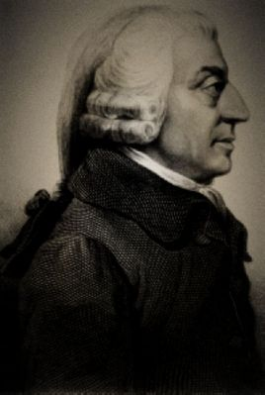
要获得内心的平静就必须做到“身体健康、没有负债、问心无愧”。如果这些条件能够达到，那么财富的增加会是多余。
What can be added to the happiness of a man who is in health，out of debt，and has a clear conscience?
亚当·斯密 《道德情操论》

Slide 8
绪论
绪论，指书籍或论文开头说明主旨和内容的部分 。
任何文章总要有一个开头，学位论文的开头通常要求有一篇绪章（叫序、序言、前言、绪论、绪章等等均可），绪章的任务是交代自己的选题、论文的主攻方向、文献检索过程和情况（即前人这方面已经做了些什么）、自己的论文在哪些方面有所创新（或有所整理）、使用的研究方法、论文大致的结构，以及其他需要说明的关于论文的问题。但是不少论文的绪章，写什么的都有，或是感谢之类，或者是发表感想，像散文而不是论文。对绪章提出一定的规范要求，就是强制作者必须考虑自己是否做了文献检索，论文是否提出了新观点。
关键词
书籍 论文 选题
文件检索 研究方法
散文 规范要求
新观点 二粮库

Slide 9
多文字三段内容页
财政税务学院
法学院
会计学院
财政税务学院成立于1996年，由原财政系、税务系合并而成。学院现设有财政学、税收学两个本科专业，其中，财政学专业始建于1952年，迄今已有60余年的历史。
财政税务学院共招收两个教育部目录内本科专业：财政学专业、税收学专业。招收学术型和专业学位两种类型的研究生，其中学术型研究生包括：财政学专业硕士研究生和博士研究生、公共经济与公共政策专业博士研究生，在专业学位培养方面招收税务硕士（MT）研究生。
东北财经大学法学学科始建于1987年，归属于政治经济法律系，并于当年开始招收法学专业本科生。1990年正式独立成立法律系，2001年改系建院，成立法学院。
学院分设理论法学教学部、经济法学教学部、民商法学教学部、国际法学教学部、宪法学与行政法学教学部等5个教学部；拥有政府采购研究中心、知识产权研究中心、海洋经济法律与政策研究中心、经济犯罪研究中心、新型城镇化研究中心、消费者权益保护法研究中心、劳动与社会保障法研究中心等7个高水平研究机构。
会计学院于1995年12月经财政部批准成立，是全国第一家高等院校下设的会计学院，目前是我校最大的教学单位之一。会计学院实行院长负责制。学院设会计学系、财务管理系、审计学系和资产评估系等教学单位和研究生教育中心，设中国内部控制研究中心（省人文社会科学重点研究基地）、中德管理控制研究中心、日韩会计研究所、资产评估中心和会计信息化实验室（辽宁省重点实验室）等科研机构。

Slide 10
少文字三段内容页
校训
校徽
校区分布
“博学济世”，取“博学致用、经邦济世”之义。“博学的求知精神，济世的广阔胸怀”既是对东北财经大学悠久历史的精辟总结，也是对东财文化精髓的高度概括，更是对东财莘莘学子的殷切嘱托。
含义：古钱币图案和硬币造型寓意东北财经大学是以经济学和管理学为主的多科性教学研究型大学，同时象征东北财经大学的悠久历史和迈向现代化的步伐。
主校区：辽宁省大连市沙河口区尖山街217号；研究生、一本学生学习和住宿所在地。
分校区：辽宁省大连市沙河口区杨树街35号；统招专升本、成人教育学生学习和住宿所在地。

Slide 11
少文字三段内容页
1
校训
校徽
校区分布
“博学济世”，取“博学致用、经邦济世”之义。“博学的求知精神，济世的广阔胸怀”既是对东北财经大学悠久历史的精辟总结，也是对东财文化精髓的高度概括，更是对东财莘莘学子的殷切嘱托。
含义：古钱币图案和硬币造型寓意东北财经大学是以经济学和管理学为主的多科性教学研究型大学，同时象征东北财经大学的悠久历史和迈向现代化的步伐。
主校区：辽宁省大连市沙河口区尖山街217号；研究生、一本学生学习和住宿所在地。
分校区：辽宁省大连市沙河口区杨树街35号；统招专升本、成人教育学生学习和住宿所在地。
需要更换图标时，选中图标，打开iSlide插件中的图标库，再点击想要使用的图标即可直接更换。
没有iSlide插件的用户，前往https://www.islide.cc/即可下载安装。

Slide 12
四段内容页
学院简介
招生专业
会计学院于1995年12月经财政部批准成立，是全国第一家高等院校下设的会计学院，目前是我校最大的教学单位之一。
本科生：会计学专业、财务管理专业、资产评估专业；硕士研究生：会计学专业财务管理专业、会计硕士、审计硕士、资产评估硕士；
机构设置
比较优势
学院设会计学系、财务管理系、审计学系和资产评估系等教学单位和研究生教育中心，设中国内部控制研究中心等科研机构。
据中国科学评价研究中心（RCCSE ）发布的2015版中国大学分专业排名中，我校会计学专业在全国457所设置会计学专业的大学中排名第三位
需要更换图标时，选中图标，打开iSlide插件中的图标库，再点击想要使用的图标即可直接更换。
没有iSlide插件的用户，前往https://www.islide.cc/即可下载安装。

Slide 13
四段内容页
学院简介
招生专业
会计学院于1995年12月经财政部批准成立，是全国第一家高等院校下设的会计学院，目前是我校最大的教学单位之一。
本科生：会计学专业、财务管理专业、资产评估专业；硕士研究生：会计学专业财务管理专业、会计硕士、审计硕士、资产评估硕士；博士研究生：会计学专业财务管理专业审计学专业
机构设置
比较优势
学院设会计学系、财务管理系、审计学系和资产评估系等教学单位和研究生教育中心，设中国内部控制研究中心（省人文社会科学重点研究基地）、中德管理控制研究中心、日韩会计研究所、资产评估中心和会计信息化实验室（辽宁省重点实验室）等科研机构。
目前，会计学院已基本实现了“国内一流、国际有影响”和“国际化、高标准办学”的建设目标。据中国科学评价研究中心（RCCSE ）、武汉大学中国教育质量评价中心和中国科教评价网发布的2015版中国大学分专业排名中，我校会计学专业在全国457所设置会计学专业的大学中排名第三位

Slide 14
五段内容页
省级一流本科专业
经济学、税收学、金融工程、
保险学、法学、日语
国家级特色重点学科
国家级特色专业
财政学、产业经济学、会计学
产业经济学、会计学
会计学、金融学、工商管理、
财政学、统计学、税务、保险学、
工程管理、旅游管理
国家重点学科
国家级一流本科专业
数量经济学、数量经济学、数量经济学
数量经济学、数量经济学
经济统计学、财政学、金融学、
工程管理、工商管理、市场营销、
人力资源管理、物流管理、会计学
需要更换图标时，选中图标，打开iSlide插件中的图标库，再点击想要使用的图标即可直接更换。
没有iSlide插件的用户，前往https://www.islide.cc/即可下载安装。

Slide 15
五段内容页
省级一流本科专业
经济学、税收学、金融工程、
保险学、法学、日语
国家级特色重点学科
国家级特色专业
财政学、产业经济学、会计学
产业经济学、会计学
会计学、金融学、工商管理、
财政学、统计学、税务、保险学
国家重点学科
国家级一流本科专业
数量经济学、数量经济学、数量经济学
数量经济学、数量经济学
经济统计学、财政学、金融学、
工程管理、工商管理、市场营销

Slide 16
六段内容页
国家级特色专业
国家级特色专业
会计学、金融学、工商管理、
财政学、统计学、税务、保险学
会计学、金融学、工商管理、
财政学、统计学、税务、保险学
国家级特色专业
国家级特色专业
会计学、金融学、工商管理、
财政学、统计学、税务、保险学
会计学、金融学、工商管理、
财政学、统计学、税务、保险学
国家级特色专业
国家级特色专业
会计学、金融学、工商管理、
财政学、统计学、税务、保险学
会计学、金融学、工商管理、
财政学、统计学、税务、保险学
需要更换图标时，选中图标，打开iSlide插件中的图标库，再点击想要使用的图标即可直接更换。
没有iSlide插件的用户，前往https://www.islide.cc/即可下载安装。

Slide 17
企业价值评估
迎着风雨踏着浪
我向你驶来
02
Business valuation
需要更换图片时，选中图片，按下Delete，再插入其他符合主题的图片即可。
插入的图片建议设置为饱和度66%，透明度65%，颜色与主题色相同并置于底层，即可获得具有历史感的背景图片效果

Slide 18
图表排版 研发投入占比
R&D经费指全社会研究与试验发展经费。 研究与试验发展（R&D）经费支出指统计年度内全社会实际用于基础研究、应用研究和试验发展的经费支出。
右侧图表可以换成其他smartart图示或数据图表使用

Slide 19
图表排版 研发投入占比
研究经费定义
研究与试验发展（R&D）经费支出指统计年度内全社会实际用于基础研究、应用研究和试验发展的经费支出。
研究经费定义
研究与试验发展（R&D）经费支出指统计年度内全社会实际用于基础研究、应用研究和试验发展的经费支出。
研究经费定义
研究与试验发展（R&D）经费支出指统计年度内全社会实际用于基础研究、应用研究和试验发展的经费支出。
右侧图表可以换成其他smartart图示或数据图表使用

Slide 20
双图表排版
东北财经大学以“培育卓越财经人才，服务经济社会发展”为使命，是一所突出经济学、管理学优势和特色，经济学、管理学、法学、文学、理学等多学科协调发展的财经大学。
一季度占比
一季度占比
56%
38%

Slide 21
数据展示页
R&D经费指全社会研究与试验发展经费。
专利数量
3789
个
研究人员数量
76000
研发费用支出
名
40845
研发费用累计投入
百万元
190000
百万元

Slide 22
数据展示页
R&D经费指全社会研究与试验发展经费。
专利数量
3789
个
研究人员数量
76000
研发费用支出
名
40845
研发费用累计投入
百万元
190000
百万元
使用时配合讲解，正在提及的数据项用实心色块标记，其余则使用空心轮廓，有助于突出重点

Slide 23
数据展示页
R&D经费指全社会研究与试验发展经费。
专利数量
3789
个
研究人员数量
专利数量
近十年累计获得专利3789个，位居行业第一名
76000
研发费用支出
名
40845
研究人员数量
从事研究与开发的研究人员约76000名，占公司总人数的45%
百万元
研发费用支出
研发费用支出为人民币40845百万元，占总收入的14.2%
使用时配合讲解，正在提及的数据项用实心色块标记，其余则使用空心轮廓，有助于突出重点

Slide 24
图表和表格混合排版
权益资本采用CAPM模型计算：K_{ｅ}=K_{ｆ}+β（K_{ｍ}-K_{ｆ}）
由于我国是一个高储蓄率国家，因此此处K_{ｆ}采取中国人民银行公布的三个月整存整取的年利率，并借鉴国内多数学者的做法，选用我国GDP增长率作为市场风险溢价（K_{ｍ}－K_{f}）。具体数据见表：
权益资本成本
计量单位：百分比
 | 2014 | 2013 | 2012
K_{f} | 2.58 | 2.60 | 2.87
K_{m}-K_{f} | 7.4 | 7.7 | 7.65
β值 | 0.89 | 0.94 | 0.82
权益资本成本 | 9.17 | 9.84 | 9.14

Slide 25
财务图表展示
计量单位：人民币百万元
 | 2014 （美元百万元） | 2014 | 2013 | 2012 | 2011 | 2010
销售收入 | 46,515 | 288,197 | 239,025 | 220,198 | 203,929 | 182,548
营业利润 | 5,521 | 34,205 | 29,128 | 20,658 | 18,796 | 31,806
营业利润率 | 11.9% | 11.9% | 12.2% | 9.4% | 9.2% | 17.4%
净利润 | 4,498 | 27,886 | 21,003 | 15,624 | 11,655 | 25,630
经营活动现金流 | 6,739 | 41,755 | 22,554 | 24,969 | 17,826 | 31,555
现金与短期投资 | 17,114 | 106,036 | 81,944 | 71,649 | 62,342 | 55,458
运营资本 | 12,681 | 78,566 | 75,180 | 63,837 | 56,996 | 60,899
总资产 | 49,997 | 309,773 | 244,091 | 223,348 | 193,849 | 178,984
总借款 | 4,537 | 28,108 | 23,033 | 20,754 | 20,327 | 12,959
所有者权益 | 16,138 | 99,985 | 86,266 | 75,024 | 66,228 | 69,400
资产负债率 | 67.7% | 67.7% | 64.7% | 66.4% | 65.8% | 61.2%
1. 需要编制新的财务图表时，可以将本页已设计好的财务图表直接复制后增删行列直接使用，表格中含有装饰的白色竖线，可使图表通透美观，通样复制后可直接使用
2. 分隔竖线可按住Ctrl+左键拖动进行复制，复制一次后按F4可轻松连续复制，对行间距相同的表格可快速完成装饰

Slide 26
中国小山包 分布情况
西尖山山林公园山体植被茂密，南邻大海，自然景观优美。西尖山周边有大连海洋大学，东北财经大学等高等院校又与软件园毗邻，居住人口密集。
*实际使用时替换需要的地图即可展示
实际使用时右侧地图替换需要的地图即可展示，定位标记可保留使用

Slide 27
资产评估原理
我是一棵树
你把我亲手栽
03
Principle of asset valuation
需要更换图片时，选中图片，按下Delete，再插入其他符合主题的图片即可。
插入的图片建议设置为饱和度66%，透明度65%，颜色与主题色相同并置于底层，即可获得具有历史感的背景图片效果

Slide 28
四项递进之 企业生命周期理论
幼稚期Intro
成长期Growth
成熟期Maturity
衰退期Decline
这一时期的产品设计尚未成熟，行业利润率较低，市场增长率较高
这一时期的市场增长率很高，需求高速增长，技术渐趋定型
这一时期的市场增长率不高，需求增长率不高，技术上已经成熟
这一时期行业产能出现过剩，技术被模仿后出现的替代产品充斥市场

Slide 29
金字塔图之 科研成果
[科研平台]
[科研项目]
[学术交流]
学校积极发展科研优势，以高水平科研成果为导向，积极服务地方、区域、国家经济社会发展。近年来，科研成果质量显著提升，科研精品不断涌现。在《中国社会科学》《经济研究》《管理世界》等国内一流学术期刊上发表论文多篇，被SSCI或SCI检索的论文数量逐年增长。部分著作成果入选《国家哲学社会科学成果文库》、中宣部文化名家暨“四个一批”人才作品文库等。
左侧金字塔图可以换成其他smartart图示或数据图表使用

Slide 30
两项对比或并列
研发费用支出
研发费用支出为人民币40845百万元，占总收入的14.2%
2013年
2014年
48000
79050
百万元
百万元
研究人员数量
从事研究与开发的研究人员约76000名，占公司总人数的45%
在数据对比时，可根据比例调整两个圆弧的长度以体现对比

Slide 31
循环关系
现金
一行说明文字
股东投资
原材料
一行说明文字
一行说明文字
企业
现金循环
应收账款
在制品
一行说明文字
一行说明文字
产成品存货
一行说明文字

Slide 32
总分关系
收益法
通过估测资产未来预期收益的现值。根据预期收益评估价值容易被资产业务各方接受。
市场法
资产评估
方法
利用市场上同样或类似资产的近期交易价 格,经过直接比较或类比分析。直观简洁便于操作，适用性强应用广泛。
成本法
首先估测资产的重置成本,再估测贬损因素。比较充分地考虑了资产的损耗，评估结果更趋于公平合理。

Slide 33
时间轴单页
东北财经大学始建于1952年10月
东北财经学院的全部资源并入辽宁大学
中共辽宁省委决定，在大连成立辽宁财经学院
辽宁财经学院划归国家财政部领导
财政部批准辽宁财经学院更名为东北财经大学
1952
1958
1959
1979
1985

Slide 34
时间轴双页
东北财经大学始建于1952年10月，东北人民政府在沈阳创建东北财经学院
东北商业专科学校、东北合作专科学校并入东北财经学院
东北工业会计统计专科学校的工业统计、工业会计专修科并入东北财经学院
东北财经学院的全部资源并入辽宁大学，组成了该校的经济财政与计统等3个学系
辽宁大学财政计统两个系以及贸易经济等经济专业与辽宁商学院合并，在大连成立辽宁财经学院
1952
1953
1954
1958
1959
双页时间轴已设计了过渡动画，只需要编辑填充文字即可直接使用

Slide 35
东北财经大学是文革期间全国唯一完整保留的财经类本科院校
辽宁财经学院划归国家财政部领导
财政部批准辽宁财经学院更名为东北财经大学
东北财经大学划转到辽宁省，实行中央与地方共建，以辽宁省管理为主的办学体制
财政部、教育部与辽宁省人民政府签署协议，共建东北财经大学
1966
|
1976
1979
1985
2000
2012
双页时间轴已设计了过渡动画，只需要编辑填充文字即可直接使用

Slide 36
资产评估实践
雨露滋润水土美
哺育我成才
04
Asset valuation practice
需要更换图片时，选中图片，按下Delete，再插入其他符合主题的图片即可。
插入的图片建议设置为饱和度66%，透明度65%，颜色与主题色相同并置于底层，即可获得具有历史感的背景图片效果

Slide 37
图文混合排版
截至2019年6月，东北财经大学有全职教职工1800余人，其中专任教师824人，含“长江学者奖励计划”5人、国家“万人计划”领军人才人选4人、国家杰出青年科学基金获得者1人、第七届国务院学位委员会学科评议组成员3人、“百千万人才工程”国家级人选4人、全国文化名家暨“四个一批”人才3人、国家级教学名师3人，并通过海外院长（中心主任）、特聘教授（研究员）、客座教授等形式，柔性引进高水平人才17人；拥有国家级教学名师3人，国家级教学团队5个。截至2020年1月，学校入选辽宁省“百千万人才工程”百层次人选有37人，千层次人选有47人。
需要更换图片时，选中右侧图片，按下Delete，再插入其他符合主题的图片即可。
插入的图片如果需要和模板同一风格，可查看模板最后使用技巧4-图片风格统一

Slide 38
三项图文排版
财政税务学院
法学院
会计学院
财政税务学院成立于1996年，由原财政系、税务系合并而成。其中，财政学专业始建于1952年，迄今已有60余年的历史。
东北财经大学法学学科始建于1987年，归属于政治经济法律系。1990年正式独立成立法律系，2001年改系建院，成立法学院。
会计学院于1995年12月经财政部批准成立，是全国第一家高等院校下设的会计学院，目前是我校最大的教学单位之一。
需要更换图片时，选中图片，按下Delete，再插入其他符合主题的图片即可。
插入的图片如果需要和模板同一风格，可查看模板最后使用技巧4-图片风格统一

Slide 39
四项图文混排
会展中心
大连北站
老虎滩海洋公园
皮神在此
大连星海会展中心系大连市人民政府集资兴建的大型现代展览场所。自1996年7月1日建成启用以来几乎征服了来访的每一位参观者。
大连北站位于大连市甘井子区华北路，是中国铁路沈阳局集团有限公司管辖的一座客运一等站，是中国东北地区重要的铁路枢纽站之一。
老虎滩海洋公园中国最大的一座现代化海滨游乐场。园区自然风光秀丽，山海互映，景色迷人。
皮神在此，上可与各路神兽谈笑风生，下可被五级萌新草蛇吊打。不知道为什么就是想要皮一下很开心的作者。
需要更换图片时，选中图片，按下Delete，再插入其他符合主题的图片即可。
插入的图片如果需要和模板同一风格，可查看模板最后使用技巧4-图片风格统一

Slide 40
公司理财
我有赤字的心
你有慈母的爱
05
Corporate finance
需要更换图片时，选中图片，按下Delete，再插入其他符合主题的图片即可。
插入的图片建议设置为饱和度66%，透明度65%，颜色与主题色相同并置于底层，即可获得具有历史感的背景图片效果

Slide 41
无背景人像介绍
格里高利·曼昆
N. Gregory Mankiw
1958年2月3日出生，美国著名经济学家。29岁成为哈佛大学历史上最年轻的终身教授之一，2003年走入政坛，著有《经济学原理》，《宏观经济学》等经典教材。
需要更换图片时，选中右侧图片，按下Delete，再插入其他符合主题的图片即可。
人像背景的去除方法，可查看模板最后使用技巧6-背景人物图片制作

Slide 42
有背景人像介绍
格里高利·曼昆
N. Gregory Mankiw
1958年2月3日出生，美国著名经济学家。29岁成为哈佛大学历史上最年轻的终身教授之一，2003年走入政坛，著有《经济学原理》，《宏观经济学》等经典教材。
需要更换图片时，选中右侧图片，按下Delete，再插入其他符合主题的图片即可。
人像背景的去除方法，可查看模板最后使用技巧6-背景人物图片制作

Slide 43
多人人物介绍
张三三
李四四
王麻子
吉力
项目组长
核心成员
核心成员
饮水机管理员
尖山街C罗
二粮库梅西
小黄楼亨利
回字楼小法
程序开发
市场推广
金主爸爸
法律支持
需要更换图片时，选中图片，按下Delete，再插入其他符合主题的图片即可。

Slide 44
附录
无论我走到哪里
都为你添光彩
06
Appendix
需要更换图片时，选中图片，按下Delete，再插入其他符合主题的图片即可。
插入的图片建议设置为饱和度66%，透明度65%，颜色与主题色相同并置于底层，即可获得具有历史感的背景图片效果

Slide 45
设计规范
字体建议
配色规范
标题字体
装饰辅助字体
思源宋体 Heavy
江西拙楷
思源宋体 Medium
正文字体
思源黑体小细
思源黑体

Slide 46
图片素材来源
部分图片素材来源于设计者本人及同学朋友在校期间拍摄，在此对提供支持的朋友表示感谢。
部分图片来源于iSlide插件中图片库所提供，感谢iSlide为PPT设计提供的极大便捷。
封面银杏及部分图片来源于https://unsplash.com/。感谢其提供的大量优质图片。
Unsplash
Photos for everyone

Slide 47
感谢聆听
Thanks for listening
谨以此模板感谢母校多年栽培

Slide 48
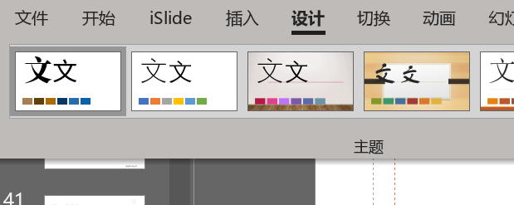
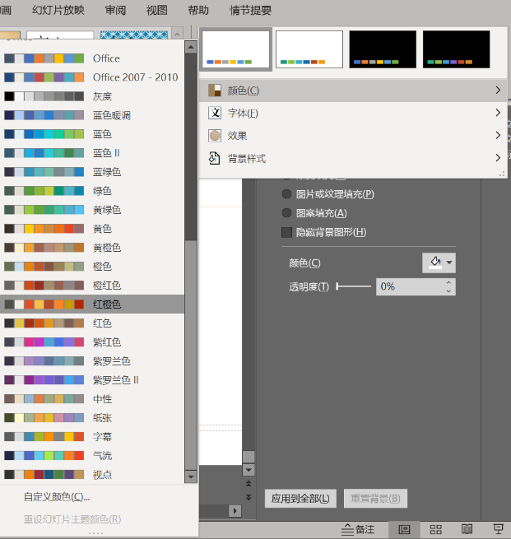
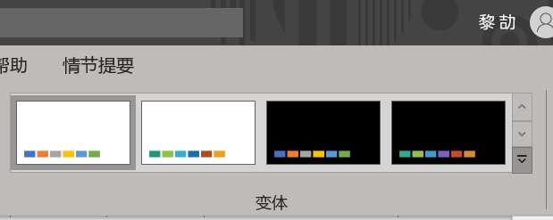
技巧1 一键换色
1
方法说明
3
打开设计菜单
点击拓展箭头
选择颜色选项
挑选喜欢的主题色
4
2

Slide 49
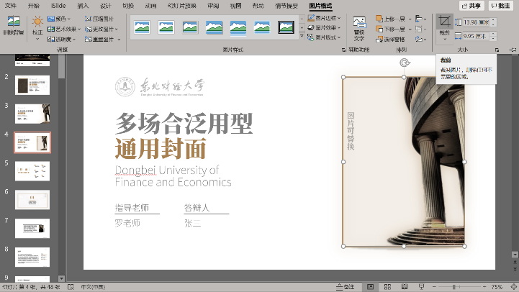
技巧2 更换图片
3
方法说明
1
选择需要更换的图片，按Delete
点击插入图片的图标选择需要插入的图片
点击裁剪按钮可调整图片的显示区域
2

Slide 50
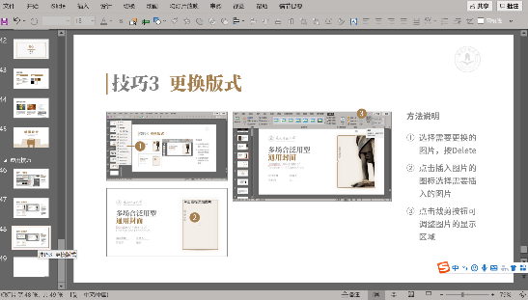
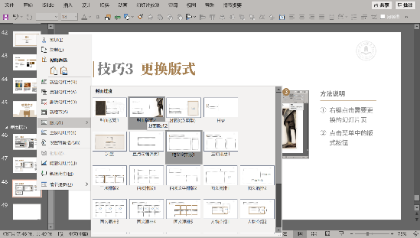
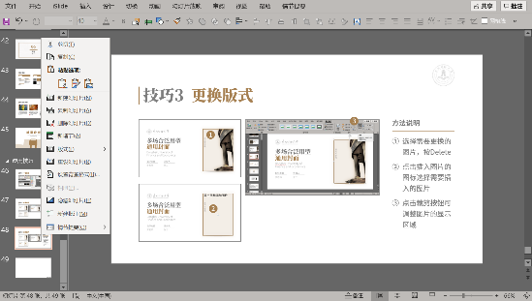
技巧3 更换版式
方法说明
3
右键点击需要更换的幻灯片页
点击菜单中的版式按钮
自由选择需要更换的版式
1
2

Slide 51
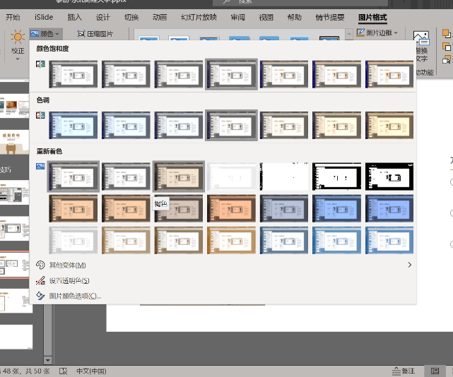
技巧4 图片风格统一
方法说明
简单版：使用左侧已经设计好的遮罩板块，将其置于图片上层即可
进阶版：图片格式中-颜色-重新着色，与遮罩同时使用效果更佳
2
1

Slide 52
技巧5 元素风格统一
方法说明
为了体现轻盈感：
建议不要大面积使用色块，色块和形状建议以无填充描边的形式使用，线条粗细0.75-3磅
图标的使用同样建议采用空心的线条描边图标
1
2

Slide 53
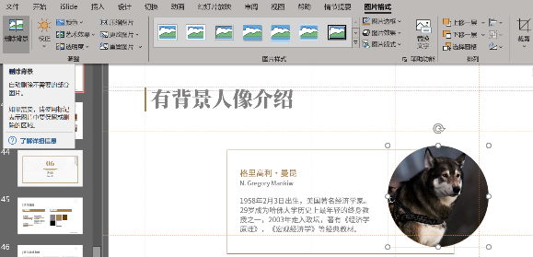
技巧6 无背景人物图片制作
方法说明
无背景的人物图片应用时更具有通透感，图片可通过以下方法获得：
使用网站https://www.remove.bg/zh可以轻松去除图片背景
PPT图片格式-删除背景功能也可以去除人物图片背景（效果可能略差）

